Slide 1
UNIDAD 5
Elementos conceptuales de Base de Datos
SEMINARIO DE INFORMATICA

Slide 2
UNIDAD 5:
Elementos conceptuales de Base de Datos
1. Introducción. Base de Datos relacional. Objetos de una Base de Datos
2. Uso de Hojas de trabajo como Bases de Datos. Tablas. Consultas. Formularios. Informes. Ordenar, Buscar y Filtrar.

Slide 3
Bibliografía:
BIBLIOGRAFÍA BÁSICA
AUTOR | TITULO | EDITORIAL | Lugar y año de edición
Lucas Padín | Excel 2007 Manual del Usuario | Manuales Users | Lomas de Zamora, 2007
Matías García Fronti, Alejandro A. Pazos | Excel para Contadores | Omicron System SA Edición Actualizada y Ampliada | Argentina, 2010
Microsoft | EXCEL Ayuda en Línea

Slide 4
Bibliografía:
BIBLIOGRAFÍA COMPLEMENTARIA
AUTOR | TITULO | EDITORIAL | Lugar y año de edición
Laudon Kenneth C y Laudon, Jane P. | Sistemas de Información Gerencial Administración de la Empresa Digital | Pearson Educación | México, 2008
Briano, Freijedo, Rota, Tricoci y Waldbott | Sistemas de Información Gerencial Tecnología para agregar valor a las organizaciones | Prentice Hall – Pearson Educación | Buenos Aires, 2011

Slide 5
Definiciones de Base de Datos
Una base de datos (BD) es un conjunto de datos organizados para servir eficientemente a muchas aplicaciones al centralizar los datos y controlar su redundancia.
Otra definición:
Una base de datos (BD o DB del inglés Data Base) es una colección de datos almacenados en un formato estandarizado.

Slide 6
Base de Datos Relacionales
Existen distintos tipos de base de datos (modelos lógicos):
  Jerárquicas
  De Red
  Orientadas a Objetos
  Relacionales

Slide 7
Base de Datos Relacionales
Se definen grupos de datos como tablas.
Cada tabla guarda datos acerca de una entidad y sus atributos en columnas.
Las relaciones se establecen con datos comunes en las tablas (Claves).

Slide 8
Base de Datos Relacionales Componentes
Tablas: comprende definición de tablas, campos, relaciones e índices.
Formularios: se utilizan principalmente para actualizar datos.
Consultas: se utilizan para ver, modificar y analizar datos
Informes: se utilizan para presentar los datos en formato impreso.
Macros: conjunto de instrucciones para realizar una operación determinada (Visual Basic para Aplicaciones)

Slide 9
Base de Datos Relacionales
Componentes de una Tabla
Campos: Unidad elemental de información. Almacenan datos simples referidos a una entidad.
Registros: unidad lógica de información. Colección de campos referidos a la misma entidad.
Tablas: conjunto de datos homogéneo que contiene información sobre un tema específico. Colección de registros relacionados.

Slide 10
Base de Datos Relacionales
Tipos de Datos de los campos
Texto.
Numérico (Auto numérico / Moneda / Entero / Simple y Doble Precisión).
Fecha / Hora.
Lógico (Verdadero / Falso).
Memo.
Objeto OLE (Object Linked Embedding).
Hipervínculo.

Slide 11
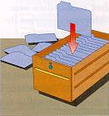
Bases de Datos Relacionales
Componentes
Nombre: Juan Pérez
Registro
Domicilio: Buenos Aires 1
Teléfono: 434456
Campos
Tabla

Slide 12
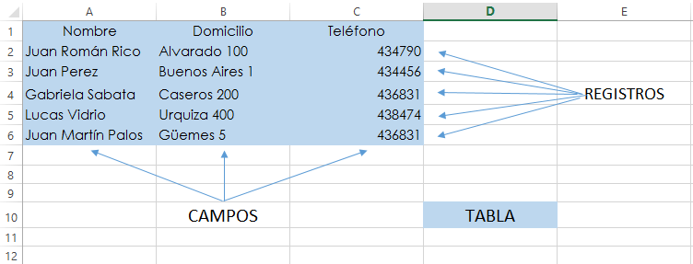
Bases de Datos Relacionales
Componentes

Slide 13
Sistemas Gestores de Bases de Datos – Concepto
Conjunto de programas, procedimientos, lenguajes, etc.
que suministran tanto a los usuarios como a los analistas, programadores o administradores, los medios necesarios para describir, recuperar y manipular los datos almacenados en una base,
manteniendo su integridad, confidencialidad y seguridad.
Gestores de Bases de Datos: Microsoft Access, Oracle, etc.

Slide 14
Sistemas Gestores de Bases de Datos Operaciones Básicas
Selección: recupera datos de una o más tablas utilizando los criterios que especifique
Proyección: cuando se seleccionan determinados campos. También cuando se muestran datos no almacenados en campos como resultado de un cálculo.
Relación: cuando se relacionan datos almacenados en distintas tablas a través de una clave
Unión: generación de una nueva tabla con datos almacenados en otras.
Ordenamiento: ordenar los registros en función de distintos criterios según los valores de los campos.

Slide 15
Bases de Datos en Excel
Si bien Excel es una Hoja de Cálculo y no un Gestor de Bases de Datos, vamos a utilizarlo como herramienta para dar los primeros pasos en el manejo de Bases de Datos.
Las bases de datos contienen tablas, consideraremos que cada hoja o un rango de celdas dentro de una Hoja de Cálculo puede ser una tabla.
Las filas son los registros y las columnas se corresponden con los campos de los registros.
Todos los registros deben tener la misma estructura. La estructura viene dada por un conjunto de campos, las columnas de la tabla.

Slide 16
Bases de Datos en Excel
La administración de las Bases de Datos en Excel se realiza con las opciones del menú DATOS.
Entre las más utilizadas podemos citar:
  Ordenar
  Filtro
  Subtotales
  Validación
  Funciones Especificas de Base de Datos y de Búsqueda y Referencia (Relaciones).
  Tablas Dinámicas

Slide 17
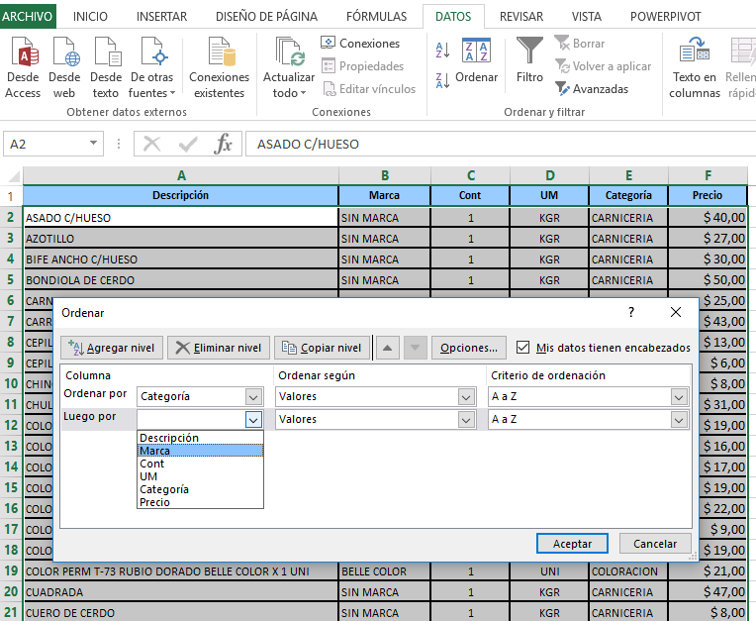
Bases de Datos en Excel – Ordenar

Slide 18
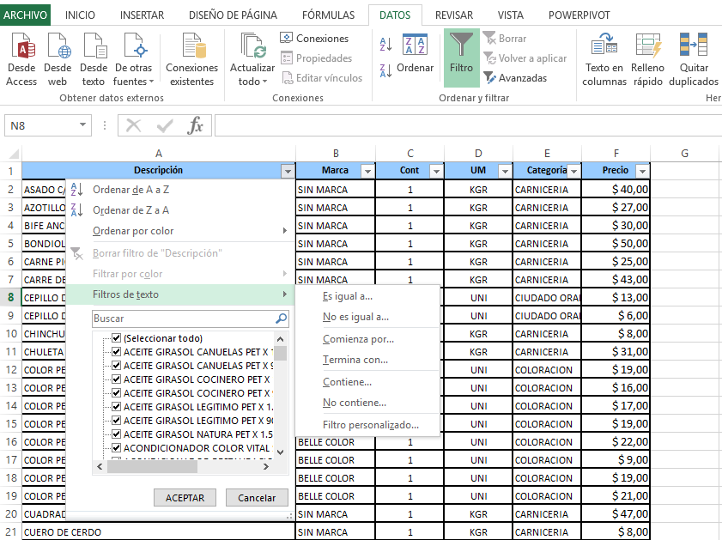
Bases de Datos en Excel – Filtro
Pasos
  Selección de TODA LA TABLA

Slide 19
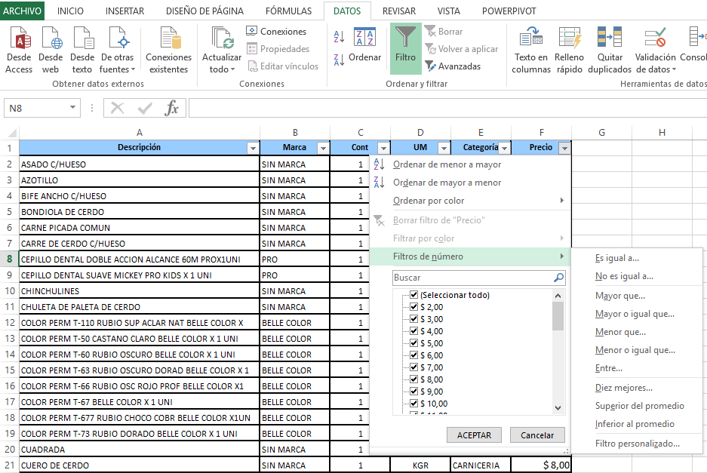
Bases de Datos en Excel – Filtro

Slide 20
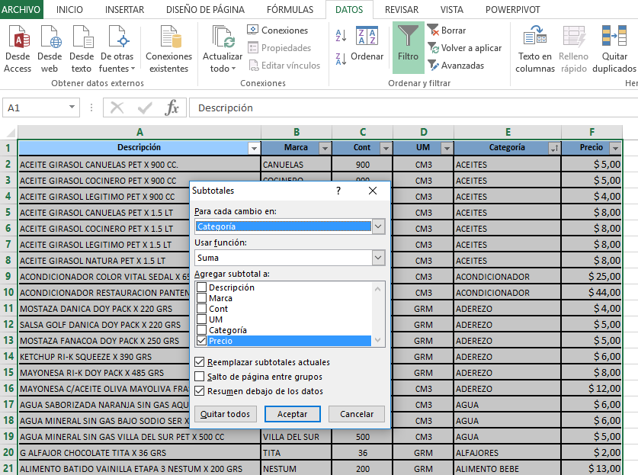
Bases de Datos en Excel – Subtotales

Slide 21
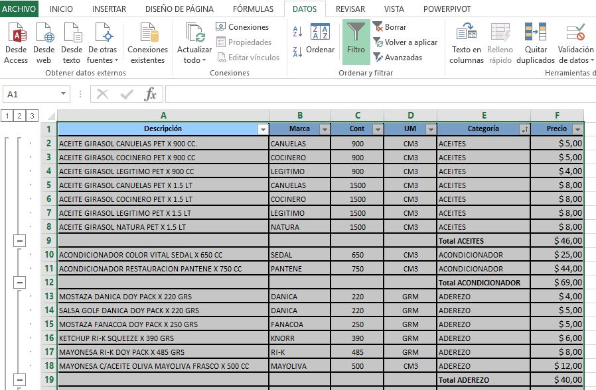
Bases de Datos en Excel – Subtotales

Slide 22
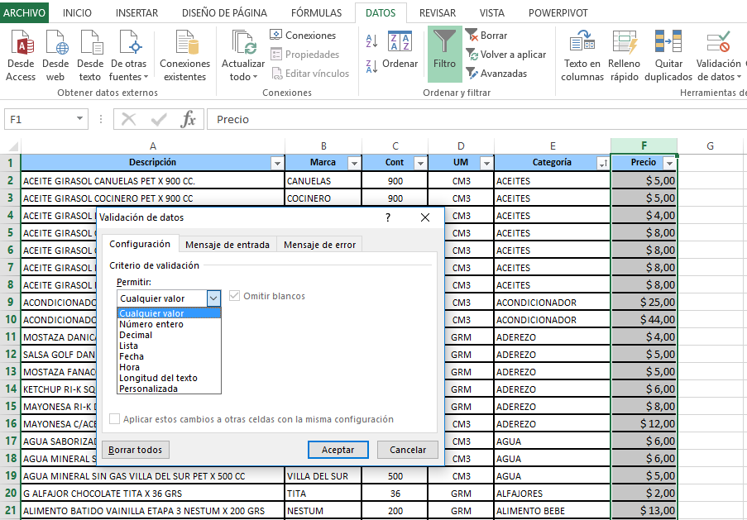
Bases de Datos en Excel – Validación

Slide 23
Bases de Datos en Excel – Funciones
Funciones: Categoría Base de Datos
Se caracterizan por empezar con BD
La sintaxis de todas estas funciones son tres argumentos
base de datos
nombre de campo
criterios
El nombre de campo se puede poner como referencia.
Los criterios deben ser puestos como referencia

Slide 24
Bases de Datos en Excel – Funciones
Entre las más utilizadas:
BDSUMA
BDPROMEDIO
BDMINIMO
BDMAXIMO
BDDESVEST
BDVAR

Slide 25
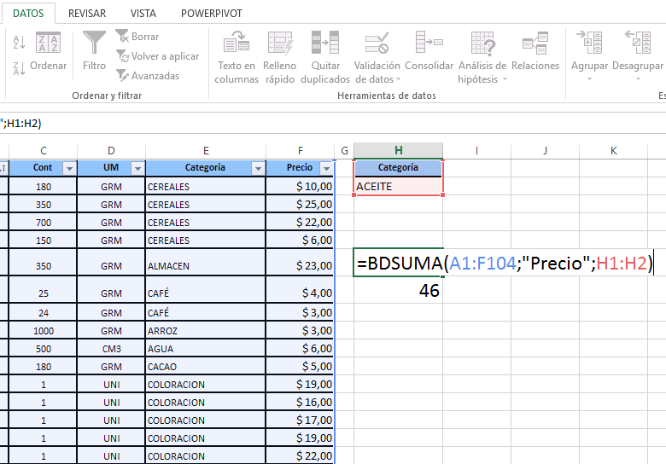
Bases de Datos en Excel – Funciones

Slide 26
Bases de Datos en Excel – Funciones
Funciones: Categoría Búsqueda y Referencia (más utilizadas)
BUSCARV
BUSCARH
Permite relacionar datos de dos tablas que compartan un dato en común

Slide 27
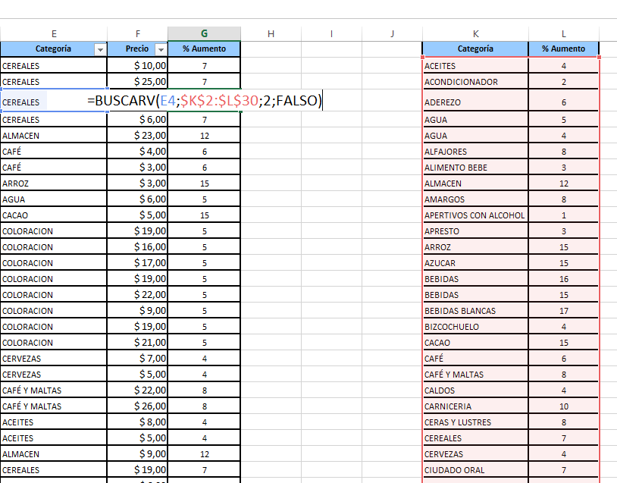
Bases de Datos en Excel – Funciones

Slide 28
Bases de Datos en Excel
Tablas Dinámicas
Una tabla dinámica consiste en el resumen de un conjunto de datos organizado como una tabla, atendiendo a varios criterios de agrupación, representado como una tabla de doble entrada que nos facilita la interpretación de dichos datos.
Es dinámica porque nos permite obtener diferentes totales, filtrando datos, cambiando la presentación de los datos, visualizando o no los datos origen, etc.

Slide 29
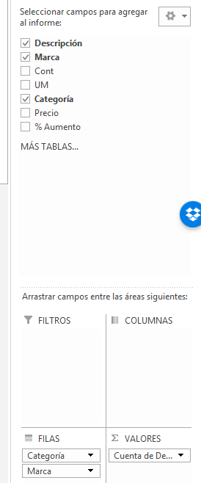
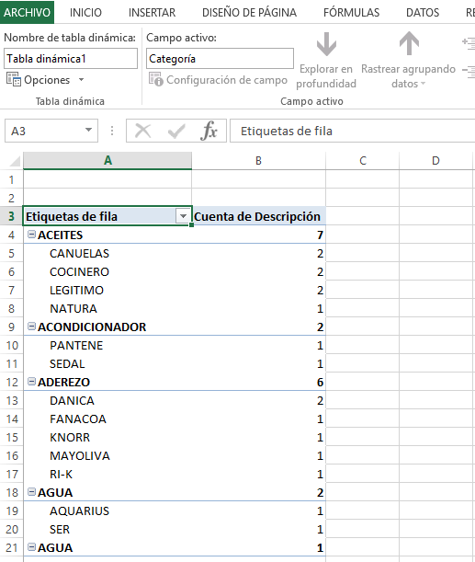
Bases de Datos en Excel
Tablas Dinámicas

Slide 30
PREGUNTAS / DUDAS

